Slide 1
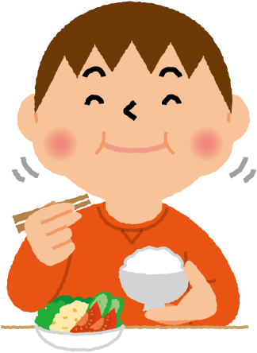
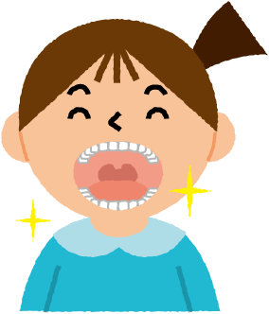
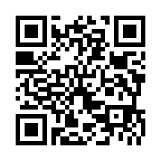
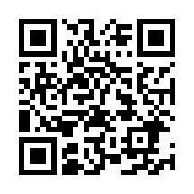
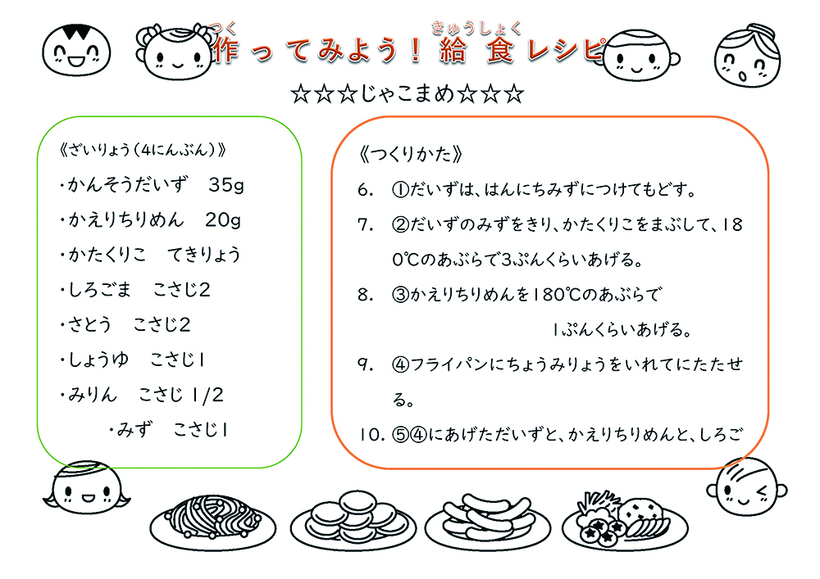
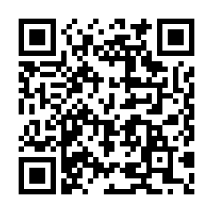
大人でもできていない？！
急がず慌てず噛むことに意識を向けて
口腔機能の発達のカギは
「正しい咀嚼」
「かむリズム」で
心と体を健康に
「正しい咀嚼」で成長に 応じた刺激をしっかり与え、「お口ポカン」や歯並びの悪化を防ぐ！
テレビやスマホを見ながらの「ながら 食べ」は噛み方が不規則に。リズム運動のように一定のリズムでよく噛もう！
Let’ｓ 給食チャレンジ！
口の中の食べ物が、小さくなっていくのを感じながら、よく噛もう！
「正しい咀嚼」って？▶
https://www.lotte.co.jp/kamukoto/growth/1417/
「かむリズム」って？▶ https://www.lotte.co.jp/kamukoto/mouth/1038/
カミカミレシピをおたよりで配付！
おうちでも作れる「給食で提供しているよく噛めるメニュー」
を具体的に伝えることで、家庭での取組につなげました！
https://teacher-site.net/lotte/kamukoto/detail.html#idea14

